Slide 1

Ahmet Hazar Haspolat
190301012
Ekrem Büyükkaya
190301016
Mustafa Berk Taşkın
190301021
Ömer Sait Yorulmaz
190301025

Slide 2
Projenin Amacı Bu proje kapsamında FB_CPU isimli bir işlemci tasarlayıp, bu tasarım üzerinden simülatör aracılığıyla, makine dili ile yazılan kod parçacıkları çalıştırılacaktır. Yapılan tasarım sonucunda ram, kontrol üniteleri ve saklayıcılar gözlemlenebilecek ve aralarındaki ilişkiler bütünü ile birlikte bu makine kodlarının nasıl çalıştığı deneyimlenebilecektir.

Slide 3
Kullanılan Araçlar
Von Neumann Simulatörü:
Tasarımı gerçekleştirilen ve veri akışlarının daha rahat bir şekilde gözlemlenebildiği simülatördür.
Logisim-Evolution:
Logisim Evolution, digital mantık devrelerini tasarlamak ve bunları simüle etmek için kullanılan java tabanlı bir eğitim aracıdır. Bu devrelerle alakalı kavramları öğrenmeyi kolaylaştırmakla birlikte, asıl tasarım bu araç kullanılarak yapıldı.

Slide 4
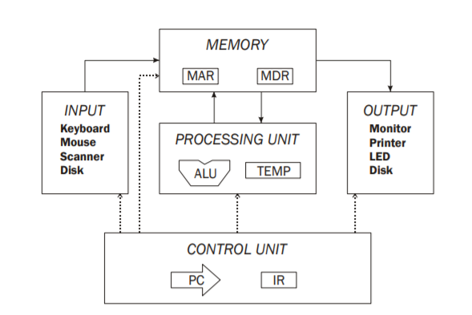

Slide 5
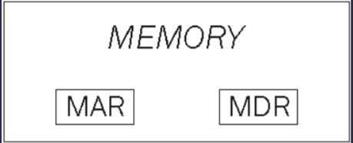
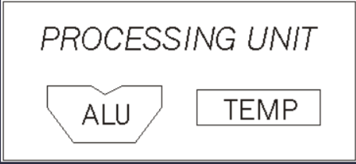
Bellek
• İşlemci ünitesinin belleğe erişimi iki saklayıcı ile olmaktadır:
• MAR: Memory Address Register
• MDR: Memory Data Register
İşlemci Ünitesi
• ALU = Aritmetik ve Lojik Ünitesi

Slide 6

Kontrol Ünitesi:
• Bellekten program counter’ın göstediği komutu okur.
• Sistemin geri kalanına, yapılması gereken işlemleri yaptırır.
• Programın akışını yönetmektedir.
• Program Counter (PC) bir sonraki koşturulacak olan komutun adresini tutar.
• Instruction Register (IR) şu anki koşturulan komutun adresini tutmaktadır.

Slide 7
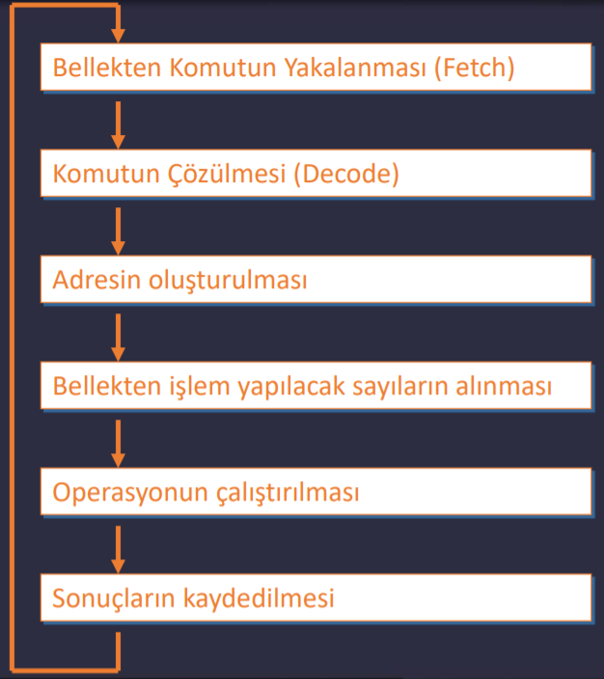

Slide 8
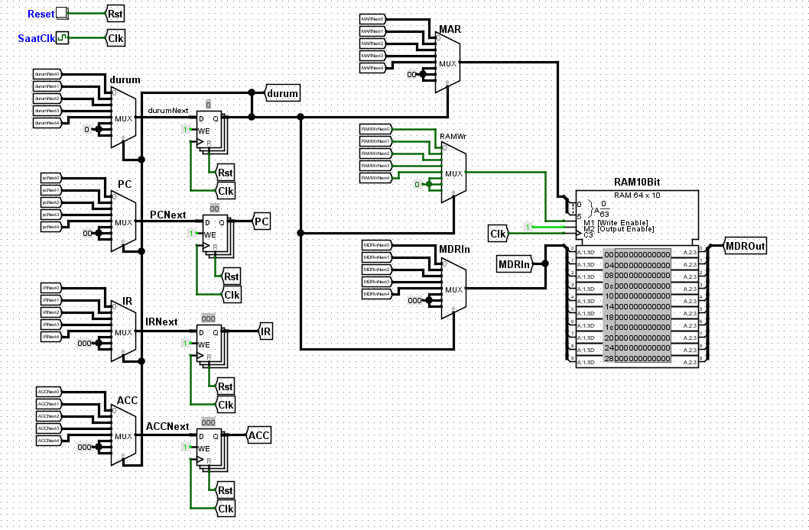
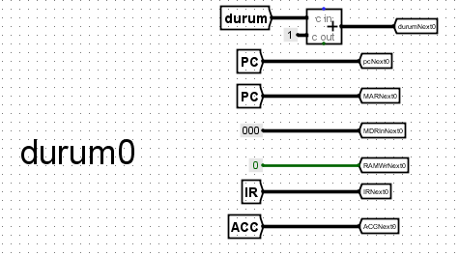
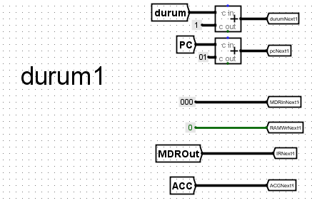
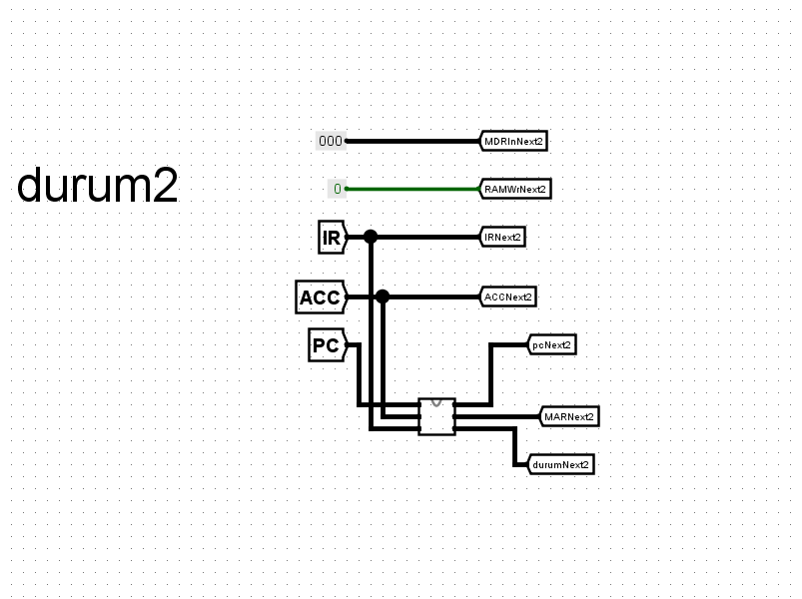
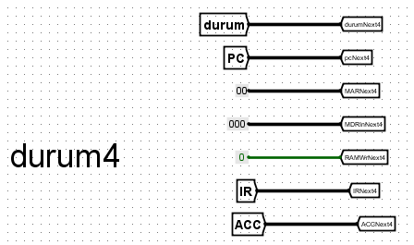

Slide 9
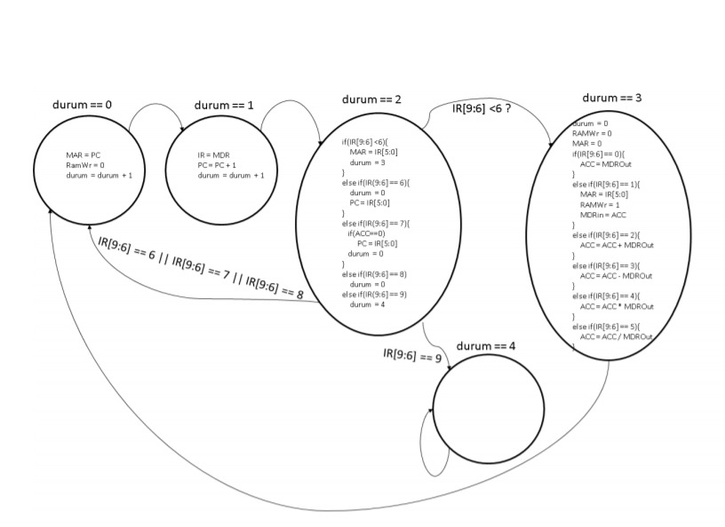

Slide 10
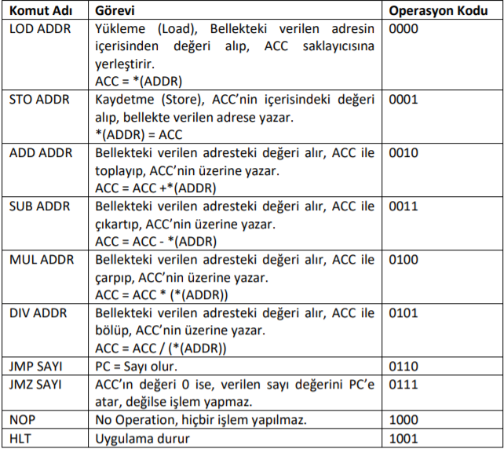

Slide 11
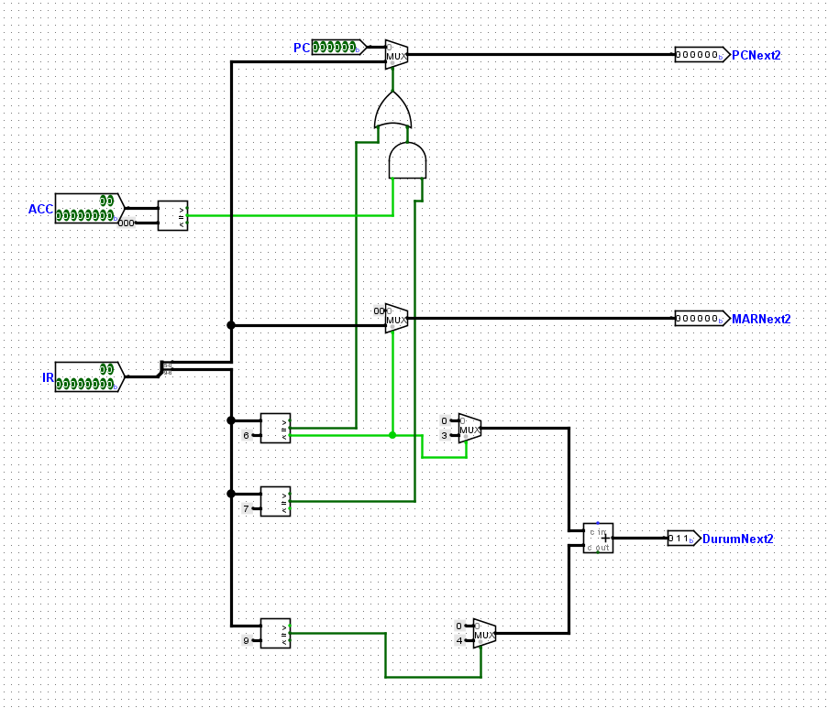
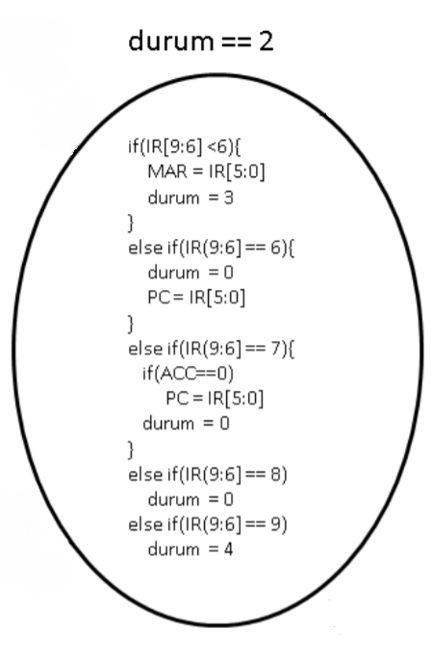
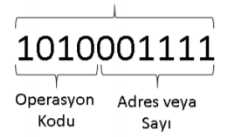

Slide 13
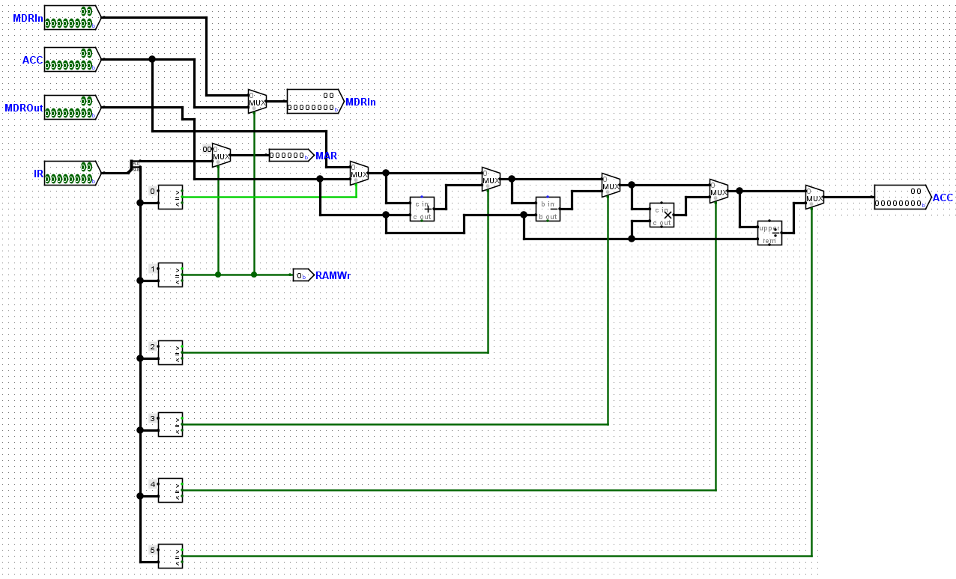
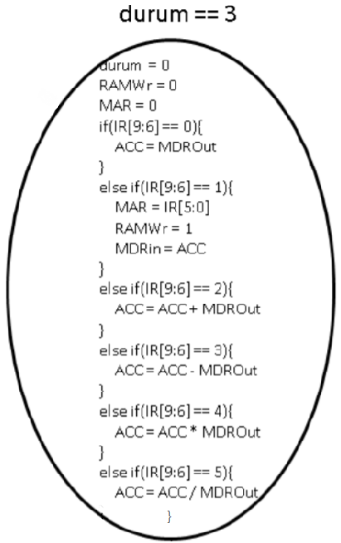

Slide 14
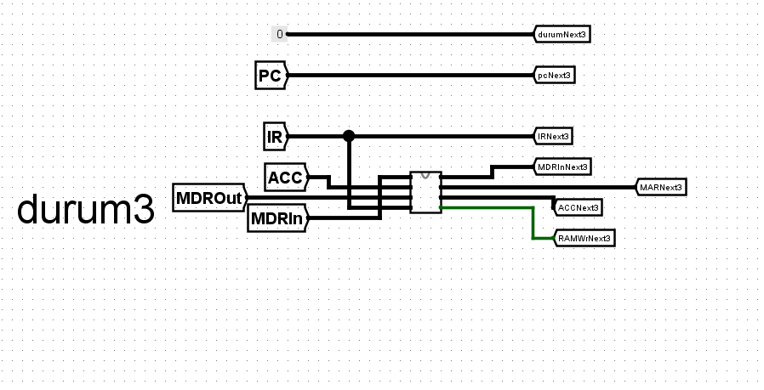

Slide 15
SONUÇLAR
Yapılan bu sistem ile, işlem süreçlerinin görselleştirilmesi sonucunda gerekli iş kırımları daha net gözlemlenebilmiş ve etkili öğrenme çıktıları alınmıştır.
Dosyaların github adresi: https://github.com/fbuni/BLM101

